Slide 1


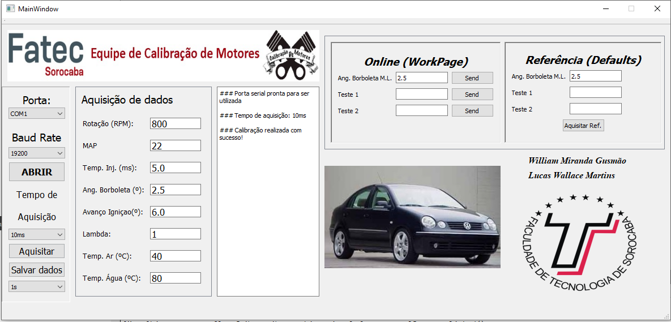

Eletrônica
Automotiva
Trabalho de
Conclusão do Curso
SISTEMA DE AQUISIÇÃO DE DADOS E CALIBRAÇÃO ONLINE APLICADOS À UNIDADE DE GERENCIAMENTO DE UM MOTOR A COMBUSTÃO INTERNA
MAURICIO FERNANDO VIEIRA
LUCAS WALLACE MARTINS DA SILVA
lucaas.martins24@gmail.com
WILLIAM MIRANDA GUSMÃO
williamgusmao@hotmail.com
INTRODUÇÃO
A crescente busca das montadoras automobilísticas por melhorias de eficiência, consumo e emissões de poluentes faz com que seja obrigatório um gerenciamento dos motores a combustão cada vez mais sofisticados, à partir de uma Unidade de Gerenciamento Eletrônica (RUIZ, 2019).
Como cada motor tem suas próprias características, é necessário realizar a calibração dos parâmetros de funcionamento, de maneira que se obtenha os melhores resultados possíveis. Isso pode ser facilitado se houver uma ferramenta que permita realizar tal calibração em tempo real, mostrando os principais dados de resposta do motor.
JUSTIFICATIVA
Devido a complexidade das estratégias de gerenciamento e difícil acesso às suas tecnologias, o estudo e a calibração de motores em um ambiente acadêmico é um desafio muito grande. Este projeto possibilitará a calibração online e aquisição dos principais dados do motor do veículo didático VW POLO 1.6 FLEX da FATEC Sorocaba, através de uma ECU (Unidade de Controle Eletrônica) desenvolvida anteriormente na FATEC Santo André.
OBJETIVOS
Desenvolver um sistema de aquisição de dados e calibração online de parâmetros de um motor à combustão interna.
METODOLOGIA
Na realização deste trabalho foi utilizado metodologia de pesquisa descritiva, classificada como quantitativa de caráter exploratório, onde será necessário desenvolver um software no computador e alterar o firmware presente na ECU utilizada. A pesquisa bibliográfica utilizada foi baseada em revistas técnicas, sites, dissertações, artigos científicos e livros.
DESENVOLVIMENTO
Com o auxílio de algumas ferramentas e um gerador de sinais de rotação e fase, desenvolvido pelos autores a partir da análise dos sinais originais do carro, foi implementado uma lógica de comunicação entre a ECU e um software aplicativo (figura 1), também desenvolvida pelos autores.
Figura 1: Interface Visual do Software Aplicativo.
Fonte: Autores.
RESULTADOS
Utilizando o software aplicativo desenvolvido, foi possível calibrar a abertura da válvula borboleta eletrônica no regime de marcha lenta, e observar uma variação de rotação através da aquisição dos dados pela interface.
CONCLUSÕES E RECOMENDAÇÕES
Com o desenvolvimento de uma ferramenta com interface visual, foi possível realizar a calibração e aquisitar dados do motor do carro didático da FATEC Sorocaba em tempo real de maneira prática, em um ambiente acadêmico
REFERÊNCIAS
RUIZ, R. P. M. Gerenciamento eletrônico de um motor flex por meio de unidade microcontrolada com arquitetura descentralizada. 197p. Dissertação de Mestrado – Escola Politécnica da Universidade de São Paulo, São Paulo, 2019.

